Slide 1
✠VUI HỌC KINH THÁNH✠
BÌNH AN
NIỀM VUI
CHÚA NHẬT LỄ CHÚA BA NGÔI - C

Slide 2
Khi ấy, Đức Giê-su nói với các môn đệ rằng: “Thầy còn nhiều điều phải nói với anh em. Nhưng bây giờ, anh em không có sức chịu nổi.
TIN MỪNG CHÚA GIÊSU THEO THÁNH GIOAN

Slide 3
Khi nào Thần Khí sự thật đến, Người sẽ dẫn anh em tới sự thật toàn vẹn. Người sẽ không tự mình nói điều gì, nhưng tất cả những gì Người nghe,

Slide 4
Người sẽ nói lại, và loan báo cho anh em biết những điều sẽ xảy đến.

Slide 5
Người sẽ tôn vinh Thầy, vì Người sẽ lấy những gì là của Thầy mà loan báo cho anh em.

Slide 6
Mọi sự Chúa Cha có đều là của Thầy. Vì thế, Thầy đã nói : Người lấy những gì là của Thầy mà loan báo cho anh em.” Đó là Lời Chúa

Slide 7
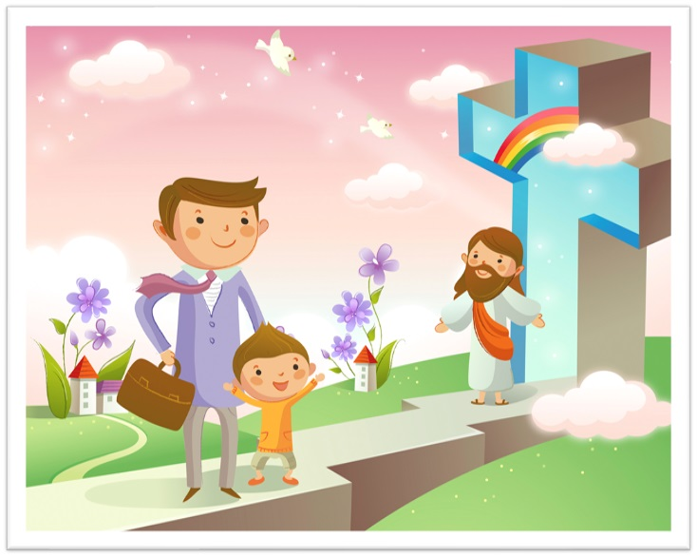
HÃY
TÌM
KIẾM
NƯỚC
CHÚA
TRƯỚC
MỌI
SỰ
NGƯỜI
SẼ
LO
CHO
TÌM Ô CHỮ

Slide 8
1
 |  | T | H | Ầ | N | K | H | Í
Đ | Ứ | C | G | I | Ê | S | U
 | C | H | Ị | U | N | Ổ | I
 |  | T | I | N | M | Ừ | N | G
 |  |  |  | M | Ô | N | Đ | Ệ
 |  |  | S | Ự | T | H | Ậ | T
HÀNG
DỌC
2
3
4
5
6
3. “THẦY CÒN NHIỀU ĐIỀU PHẢI NÓI VỚI ANH EM. NHƯNG BÂY GIỜ, ANH EM KHÔNG CÓ SỨC … …”
1. KHI NÀO … … SỰ THẬT ĐẾN, NGƯỜI SẼ DẪN ANH EM TỚI SỰ THẬT TOÀN VẸN.
5. ĐỨC GIÊSU NÓI VỚI AI?
2. AI NÓI VỚI CÁC MÔN ĐỆ?
4. … … CHÚA GIÊ-SU KI-TÔ THEO THÁNH GIO-AN.
6. THẦN KHÍ SỰ THẬT SẼ DẪN ANH EM TỚI ĐIỀU GÌ TOÀN VẸN?

Slide 9
 |  | T | H | Ầ | N | K | H | Í
Đ | Ứ | C | G | I | Ê | S | U
 | C | H | Ị | U | N | Ổ | I
 |  | T | I | N | M | Ừ | N | G
 |  |  |  | M | Ô | N | Đ | Ệ
 |  |  | S | Ự | T | H | Ậ | T

Slide 10
 |  | T | H | Ầ | N | K | H | Í
Đ | Ứ | C | G | I | Ê | S | U
 | C | H | Ị | U | N | Ổ | I
 |  | T | I | N | M | Ừ | N | G
 |  |  |  | M | Ộ | N | Đ | Ệ
 |  |  | S | Ự | T | H | Ậ | T

Slide 11
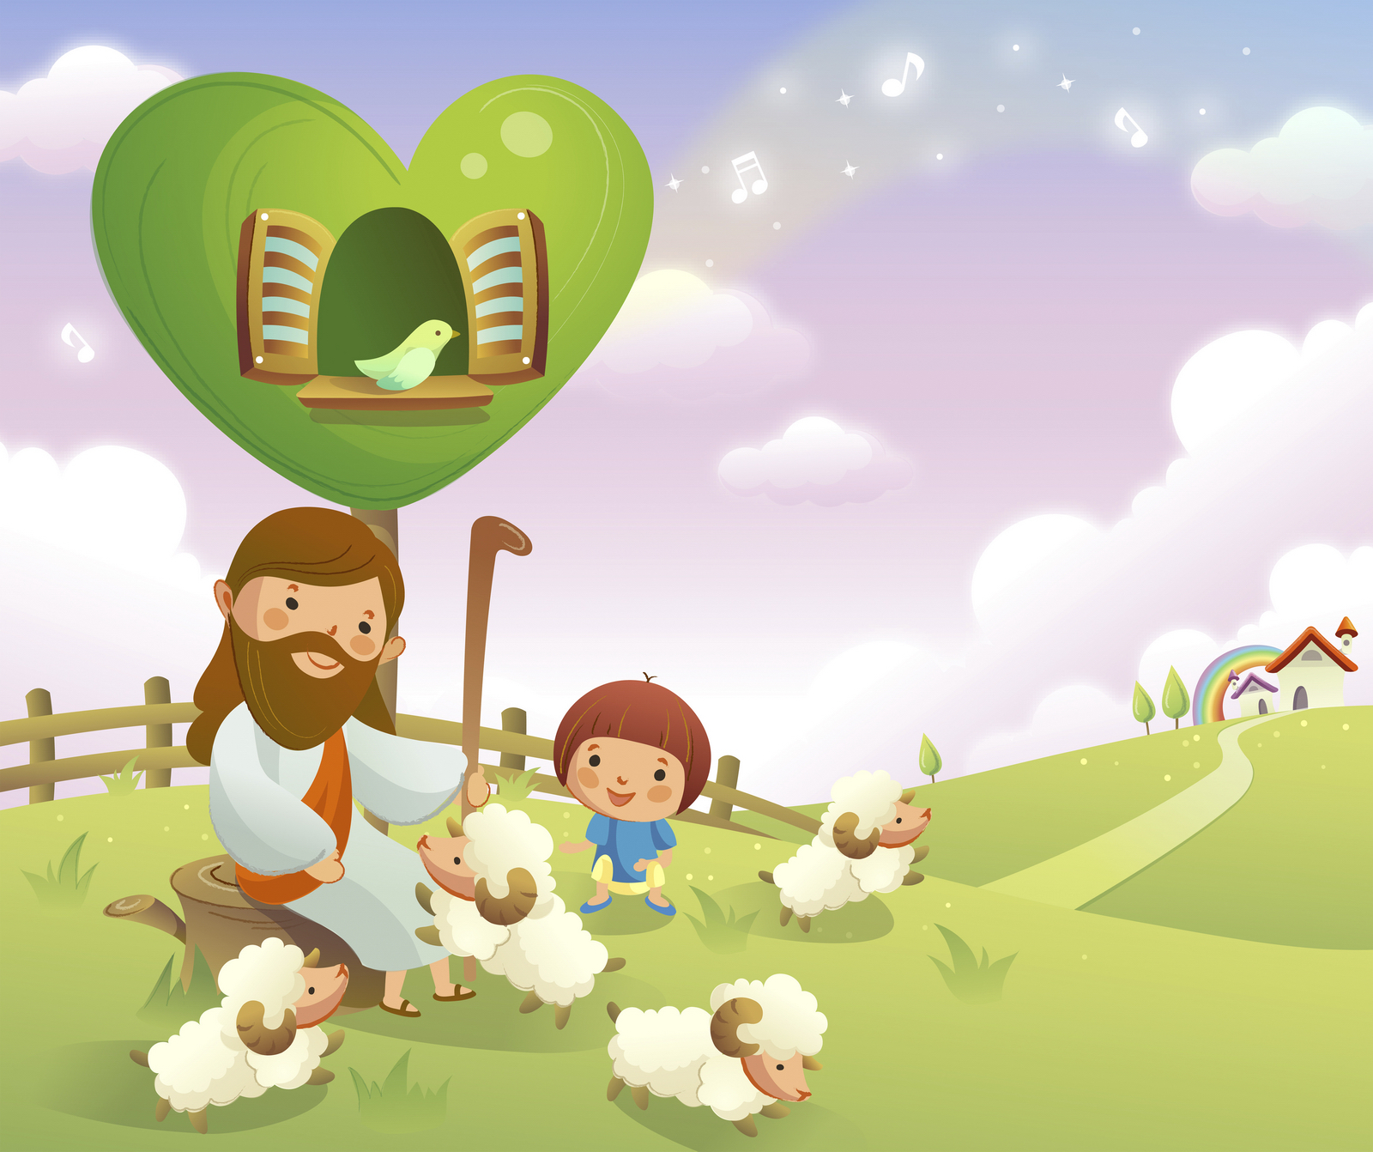
Học với Giê-su - Học cùng Giê-su
TRẮC NGHIỆM

Slide 12
1. AI ĐẾN SẼ DẪN ANH EM TỚI SỰ THẬT TOÀN VẸN?
A
Đức Giêsu.
B
Chúa Cha.
C
C
Thần Khí Sự Thật.
Thần Khí Sự Thật.
D
Ngôn sứ Môsê.
Đáp án

Slide 13
2. THẦN KHÍ SỰ THẬT SẼ DẪN ANH EM TỚI ĐIỀU GÌ?
A
Sự cứu độ của Thiên Chúa
B
Sự thật toàn vẹn.
B
Sự thật toàn vẹn.
C
Hạnh phúc vĩnh cửu.
D
Sự sống muôn đời.
Đáp án

Slide 14
3. THẦN KHÍ SỰ THẬT LOAN BÁO CHO ANH EM NHỮNG GÌ?
A
Sự phục sinh của Đức Giêsu.
B
Cuộc thương khó của Đức Giêsu.
C
Ngày phán xét của thế giới đang đến.
D
Những điều sẽ xảy đến.
D
Những điều sẽ xảy đến.
Đáp án

Slide 15
4. AI SẼ TÔN VINH ĐỨC GIÊSU?
A
Thần Khí Sự Thật.
A
Thần Khí Sự Thật.
B
Các tông đồ.
C
Các thượng tế.
D
Người Do thái.
Đáp án

Slide 16
5. ĐỨC GIÊSU NÓI : MỌI SỰ AI CÓ ĐỀU LÀ CỦA THẦY?
A
Chúa Thánh Thần.
B
B
Chúa Cha.
Chúa Cha.
C
Giáo Hội.
D
Các ngôn sứ.
Đáp án

Slide 17
THIẾU NHI YÊU CHÚA
ĐỂ NÊN MỘT TRONG TÌNH YÊU NHƯ BA NGÔI THIÊN CHÚA, THIẾU NHI LÀM GÌ ĐỂ GIA ĐÌNH LUÔN ĐẦY TRÀN TÌNH YÊU?

